Slide 1
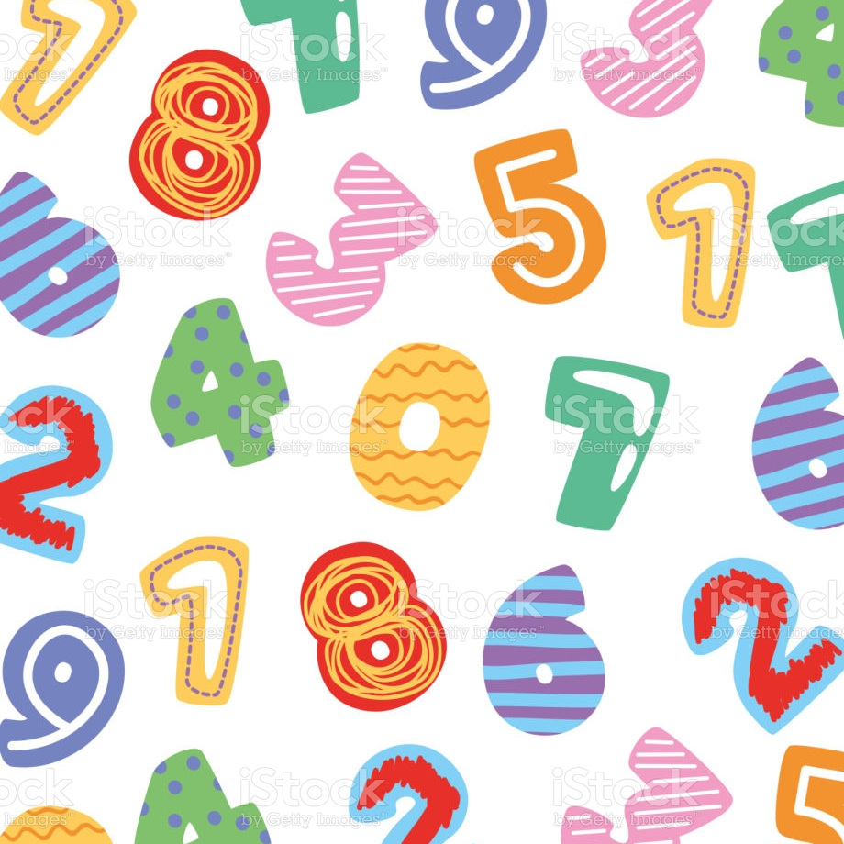
Bài 6:
Thứ tự thực hiện các phép tính

Slide 2



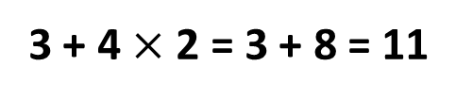
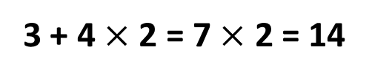
Khi tính giá trị của một biểu thức, ta không được làm tùy tiện mà phải tính theo đúng quy ước thứ tự thực hiện các phép tính.
3 + 4 $×$ 2 = 7 $×$ 2 = 14
3 + 4 $×$ 2 = 3 + 8 = 11

Slide 3







I. THỨ TỰ THỰC HIỆN CÁC PHÉP TÍNH TRONG BIỂU THỨC KHÔNG CHỨA DẤU NGOẶC
Hai bạn tính giá trị của biểu thức 100 : 10 . 2 như sau:
1
100 : 10 . 2
= 10 . 2
= 20
100 : 10 .2
= 100 : 20
= 5
Lan
Nam
Hỏi bạn nào làm đúng?
X
Khi biểu thức chỉ có các phép tính cộng và trừ (hoặc chỉ có các phép tính nhân và chia), ta thực hiện phép tính theo thứ tự từ trái sang phải.

Slide 4

Ví dụ 1. Tính giá trị của biểu thức:
a) 49 – 32 + 16
b) 36 : 6 : 3
Giải
a) 49 – 32 + 16
= 17 + 16
= 33.
Trái
Phải
17
b) 36 : 6 : 3
= 6 . 3
= 18.
6

Slide 5

1
Tính giá trị của biểu thức:
a) 507 – 159 – 59
b) 180 : 6 : 3
Giải
a) 507 – 159 – 59
= 348 – 159
= 189.
348
b) 180 : 6 : 3
= 30 : 3
= 10.
30

Slide 6


Hai bạn tính giá trị của biểu thức 28 – 4 . 3 như sau:
2
28 – 4 . 3
= 24 . 3
=72
28 – 4 . 3
= 28 – 12
= 16
X
Ngọc
Hỏi bạn nào làm đúng?
Sơn
Khi biểu thức có các phép tính cộng, trừ, nhân, chia, ta thực hiện phép tính nhân và chia trước, rồi đến cộng và trừ.

Slide 7

Ví dụ 2. Tính giá trị của biểu thức:
36 – 18 : 2 . 3 + 8
Giải
36 – 18 : 2 . 3 + 8
Nhân, chia
Cộng, trừ
9
= 36 – 9 . 3 + 8
27
= 36 – 27 + 8
9
= 9 + 8
= 17

Slide 8
2
Tính giá trị của biểu thức:
18 – 4 . 3 : 6 + 12
Giải
18 – 4 . 3 : 6 + 12
12
= 18 – 12 : 6 + 12
2
= 18 – 2 + 12
16
= 16 + 12
= 28

Slide 9



Ba bạn tính giá trị của biểu thức như sau:
3
Huy
X
Long
X
Ngân
Hỏi bạn nào làm đúng?
Khi biểu thức có các phép tính cộng trừ, nhân, chia, nâng lên lũy thừa, ta thực hiện phép tính nâng lên lũy thừa trước, rồi đến nhân và chia, cuối cùng đến cộng và trừ.

Slide 10

Ví dụ 3. Tính giá trị của biểu thức:
Giải
Lũy thừa
Nhân, chia
Cộng, trừ

Slide 11

3
Tính giá trị của biểu thức:
Giải
Biểu thức
có dấu ngoặc?

Slide 12
II. THỨ TỰ THỰC HIỆN CÁC PHÉP TÍNH TRONG BIỂU THỨC CHỨA DẤU NGOẶC
Hai bạn tính giá trị của biểu thức như sau:
4
X
Lan
Hỏi bạn nào làm đúng?
Nam
Khi biểu thức có chứa dấu ngoặc, ta thực hiện các phép tính trong dấu ngoặc trước.

Slide 13

Ví dụ 4. Tính giá trị của biểu thức:
48 + (12 – 8)² : 8 . 2
48 + (12 – 8)² : 8 . 2
Giải
48 + (12 – 8)² : 8 . 2
48 + (12 – 8)² : 8 . 2
= 48 + 4² : 8 . 2
= 48 + 4² : 8 . 2
= 48 + 16 : 8 . 2
= 48 + 16 : 8 . 2
= 48 + 2 . 2
= 48 + 2 . 2
= 48 + 4
= 52

Slide 14
4
Tính giá trị của biểu thức:
15 + (39 : 3 – 8) . 4
Giải
15 + (39 : 3 – 8) . 4
15 + (39 : 3 – 8) . 4
= 15 + (13 – 8) . 4
= 15 + (13 – 8) . 4
= 15 + 5 . 4
= 15 + 5 . 4
= 15 + 20
= 35

Slide 15

5
Thầy giáo hướng dẫn học sinh tính giá trị của biểu thức:
180 : {9 + 3 . [30 – (5 – 2)]}
= 180 : {9 + 3 . [30 – 3]}
= 180 : {9 + 3 . 27}
= 180 : {9 + 81}
= 180 : 90
= 2
Nếu biểu thức chứa các dấu ngoặc (), [], {} thì thứ tự thực hiện các phép tính như sau: () → [] → {} .

Slide 16
Ví dụ 5. Tính giá trị của biểu thức:
80 – [130 – 8 . (7 – 4)²].
80 – [130 – 8 . (7 – 4)²]
Giải
80 – [130 – 8 . (7 – 4)²]
80 – [130 – 8 . (7 – 4)²]
( )
[ ]
{ }
= 80 – [130 – 8 . 3²]
= 80 – [130 – 8 . 3²]
= 80 – [130 – 8 . 9]
= 80 – [130 – 8 . 9]
= 80 – [130 – 72]
= 80 – [130 – 72]
= 80 – 58
= 22

Slide 17
5
Tính giá trị của biểu thức:
35 – {5 . [(16 + 12) : 4 + 3] – 2 . 10}
35 – {5 . [(16 + 12) : 4 + 3] – 2 . 10}
Giải
35 – {5 . [(16 + 12) : 4 + 3] – 2 . 10}
35 – {5 . [(16 + 12) : 4 + 3] – 2 . 10}
= 35 – {5 . [28 : 4 + 3] – 2 . 10}
= 35 – {5 . [28 : 4 + 3] – 2 . 10}
= 35 – {5 . [7 + 3] – 2 . 10}
= 35 – {5 . [7 + 3] – 2 . 10}
= 35 – {5 . 10 – 2 . 10}
= 35 – {5 . 10 – 2 . 10}
= 35 – {50 – 20}
= 35 – {50 – 20}
= 35 – 30
= 5

Slide 18

Tổng kết
Với các biểu thức không có dấu ngoặc:
Với các biểu thức có dấu ngoặc:
1
Trái
Phải
Lũy thừa
Nhân, chia
Cộng, trừ
2
( )
[ ]
{ }

